Slide 1
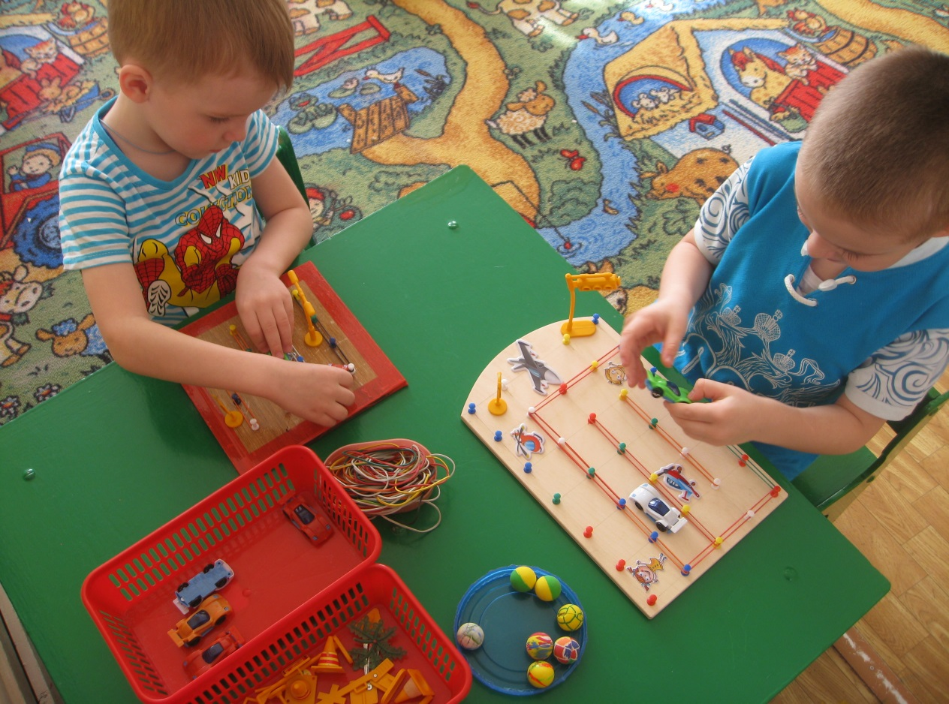
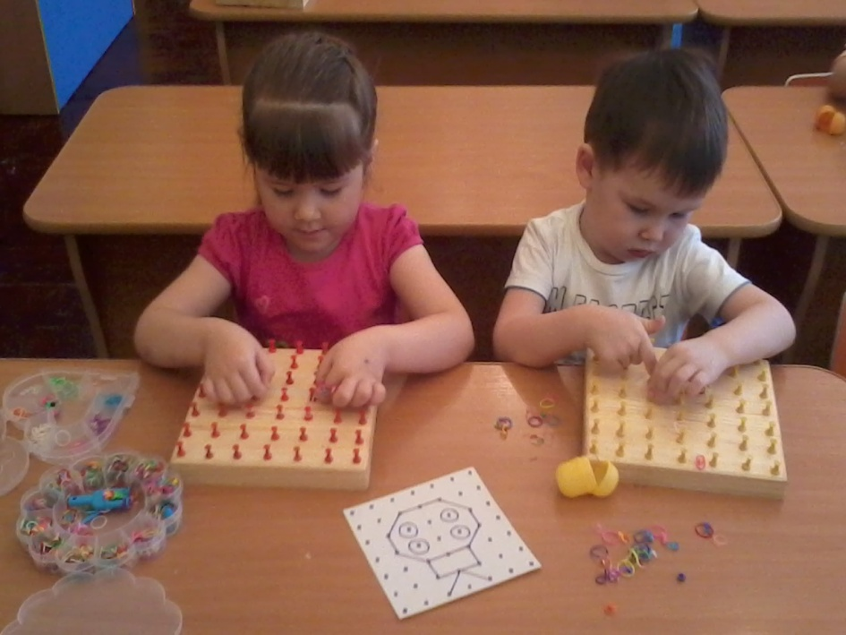
Играем самостоятельно
Ва!!!!!

Slide 2
Несмотря на свое «математическое» название, это пособие универсально, его можно использовать в разных видах образовательной деятельности. Игра с ним тренируют различные виды мышления: не только логическое и пространственное, но также образное и творческое. Развивается координация движений обоих рук их ловкость, умение моделировать на плоскости, умение создавать изображения по образцу, по схеме, фантазия, логика, кругозор. Во время работы с малыми фольклорными формами (загадками, стишками, пословицами, поговорками, закличками ) развивается речь. Решение разного вида задач формирует познавательные способности ребенка. Нацепляя резиночки на штырьки, ребенок совершенствует мелкую моторику рук – всё, что необходимо для развития речи детей.

